Slide 1
«Центр дополнительного образования «Эдельвейс» г. Улан-Удэ»
Номинация:
Лагерь труда и отдыха
Программа:
Организация отдыха детей в детских оздоровительных учреждениях
«Цифровые технологии в воспитании молодежи»

Slide 2
ЧАЙКА
ЛТО «Чайка»
лагерь труда и отдыха
66 км
от г. Улан-Удэ
Улан-Удэ

Slide 3
ЧАЙКА
лагерь труда и отдыха
с 02.06.2019
по 08.08.2019
лагерь принял
225
детей

Slide 4
ЧАЙКА
лагерь труда и отдыха
с 09.09.2019
по 26.09.2019
лагерь принял
200
детей

Slide 5
по 26.09.2019
ЧАЙКА
лагерь труда и отдыха
Первая смена «Научно-техническая»
Вторая смена «Академическая» (юбилейная)
Третья смена «Спортивно-оздоровительная»
Четвертая смена «Кампус молодежных инноваций»
лагерь принял

Slide 6
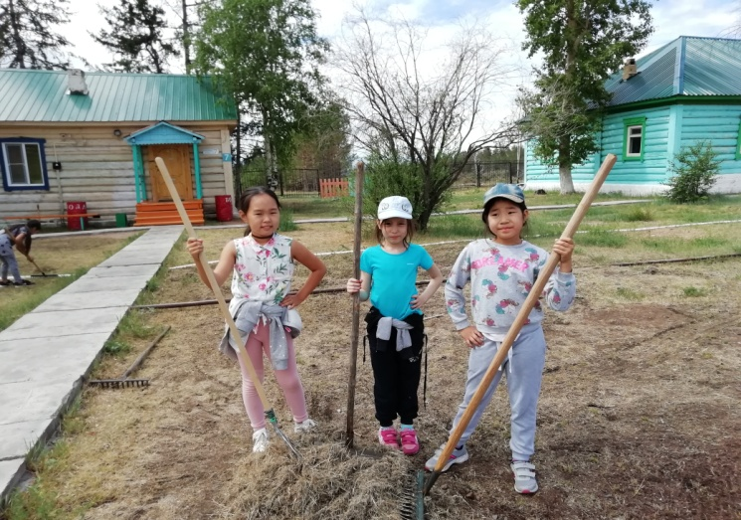

Slide 7
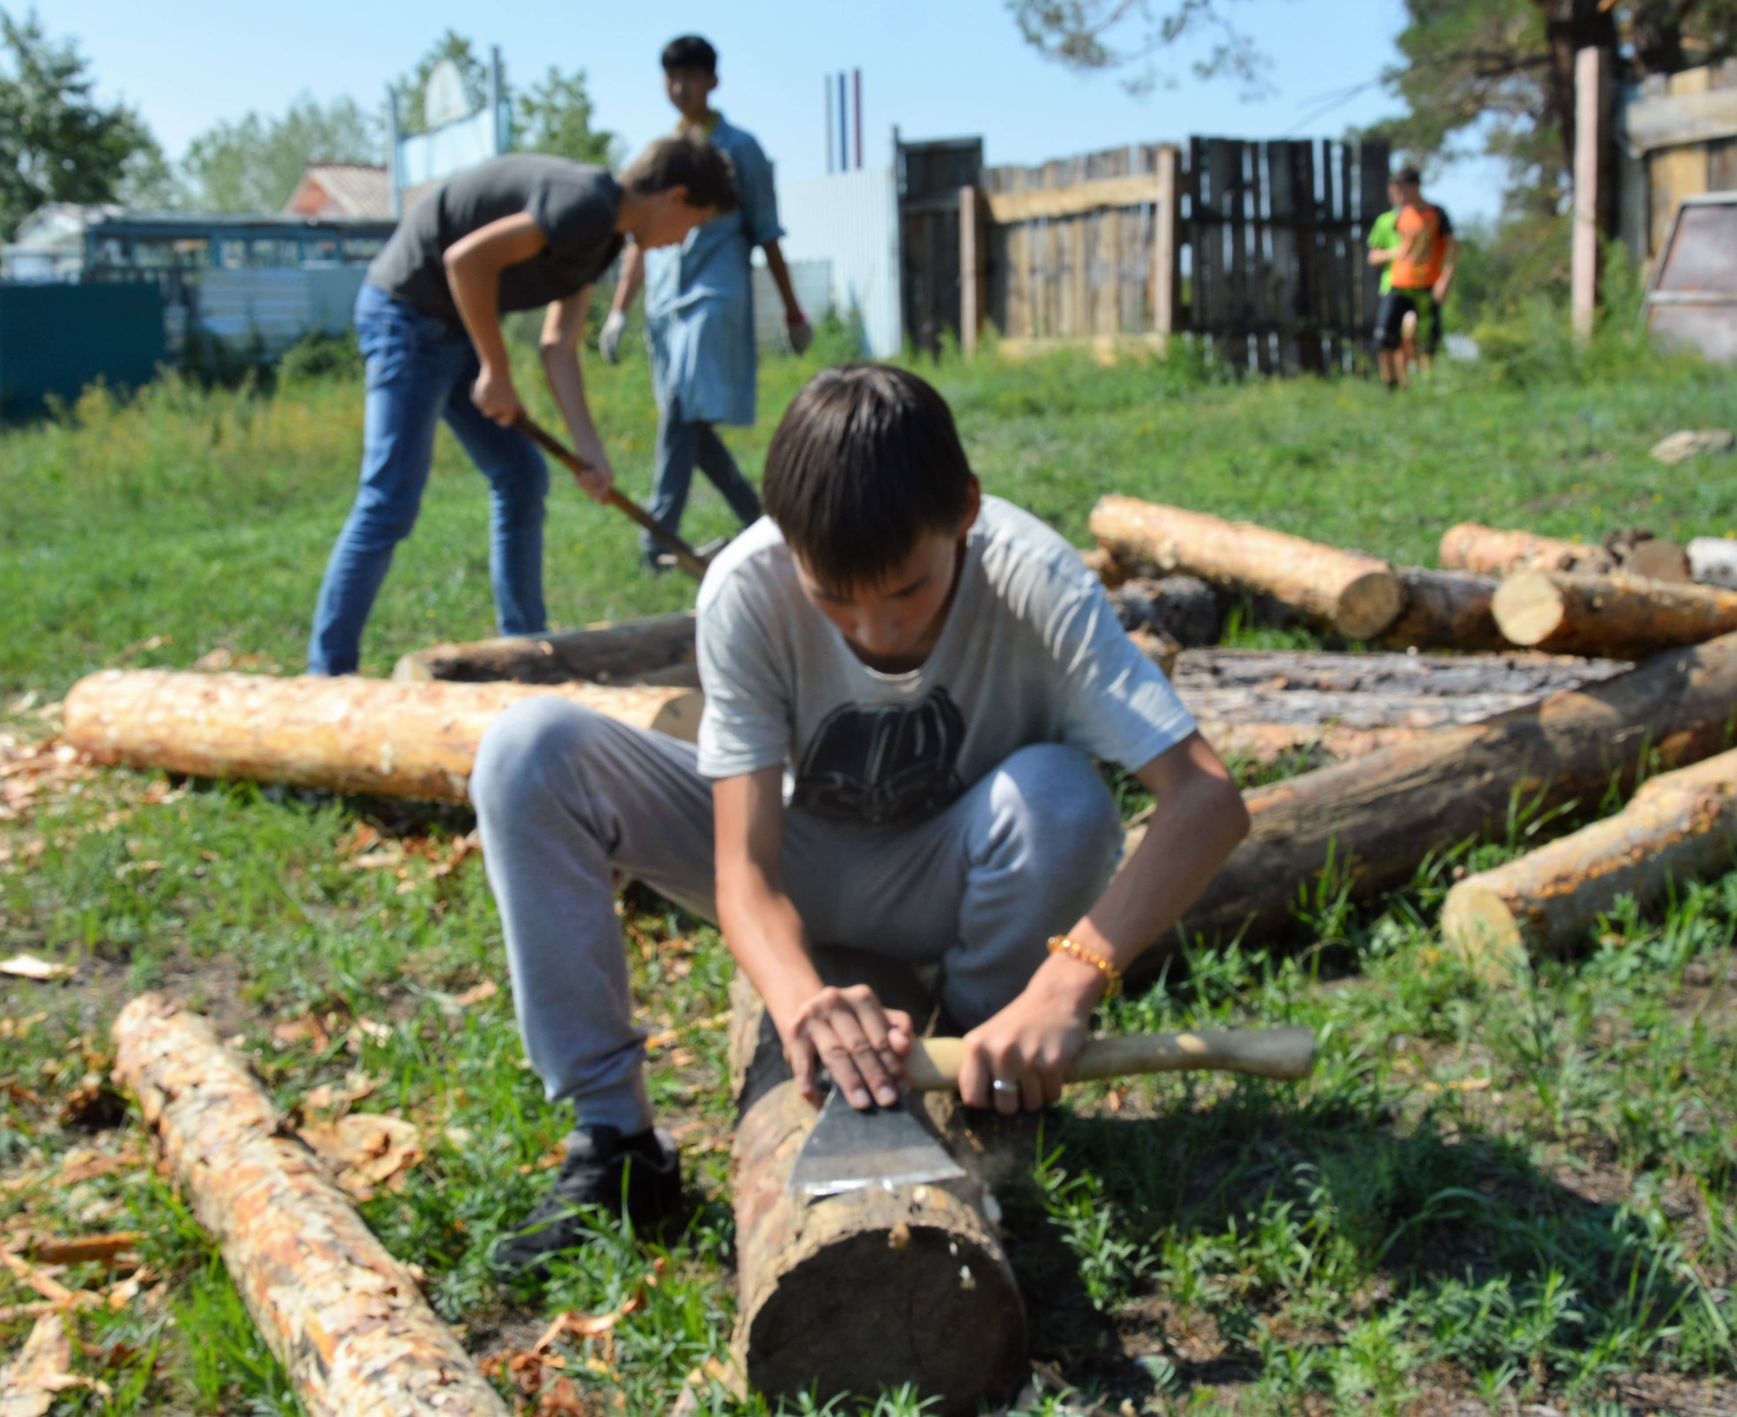

Slide 8
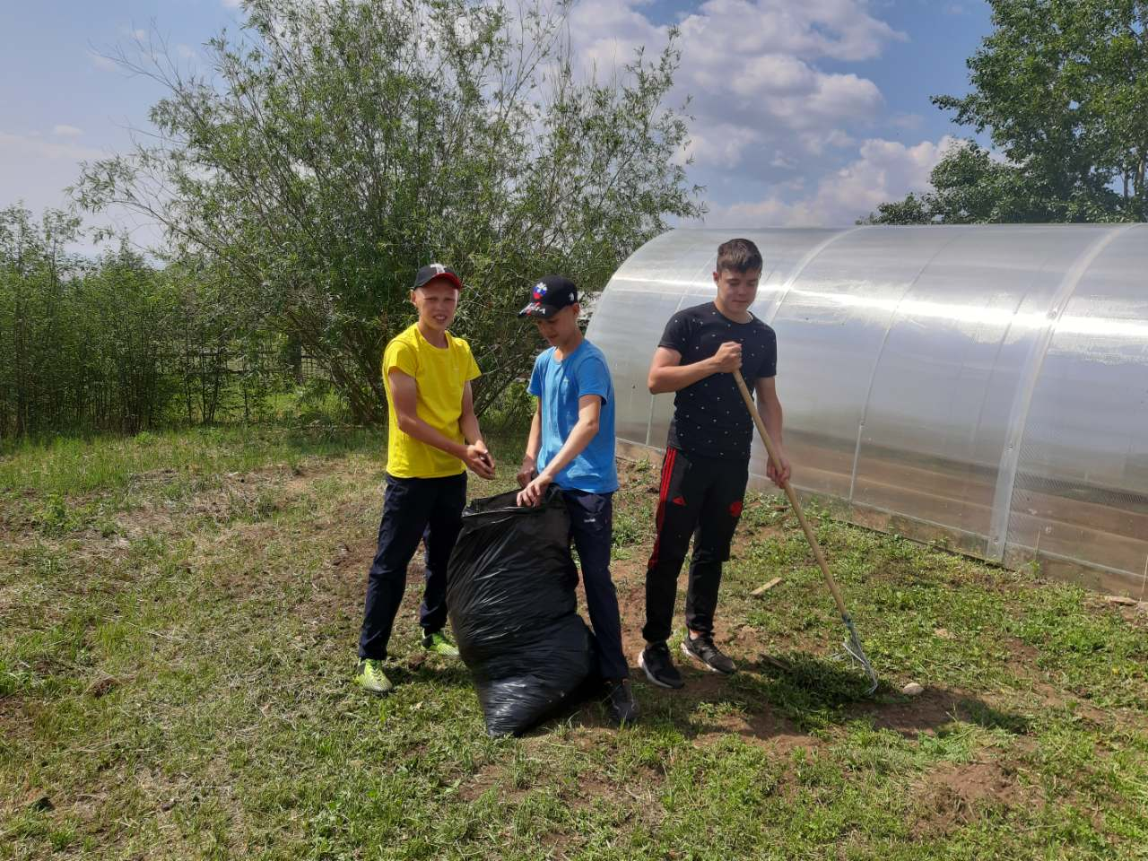

Slide 9
по 26.09.2019
ЧАЙКА
лагерь труда и отдыха
25
лет
лагерю труда и отдыха
ЧАЙКА

Slide 11
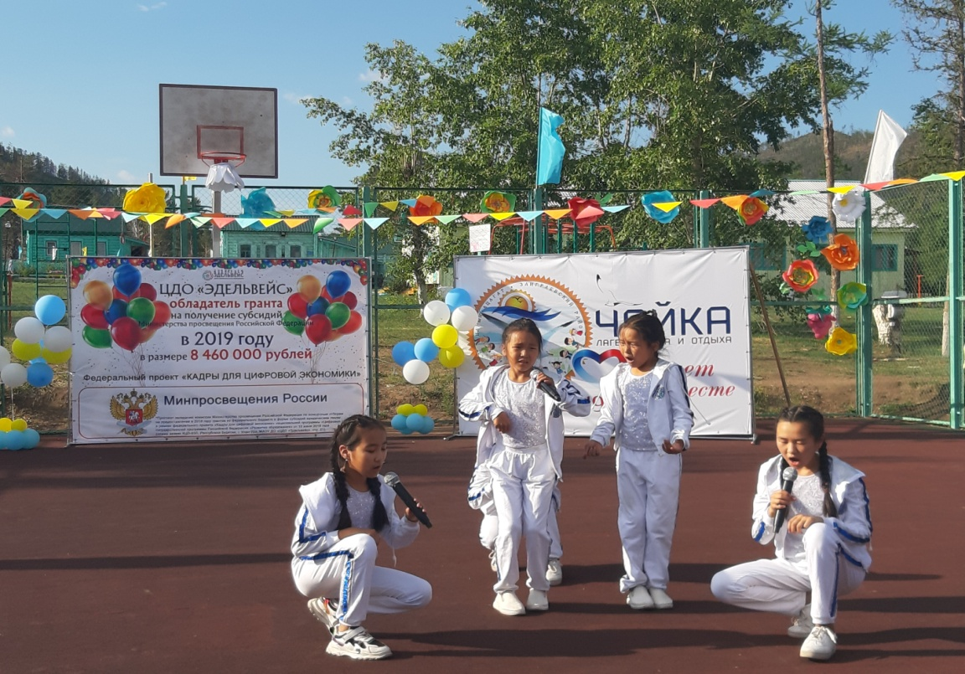

Slide 12
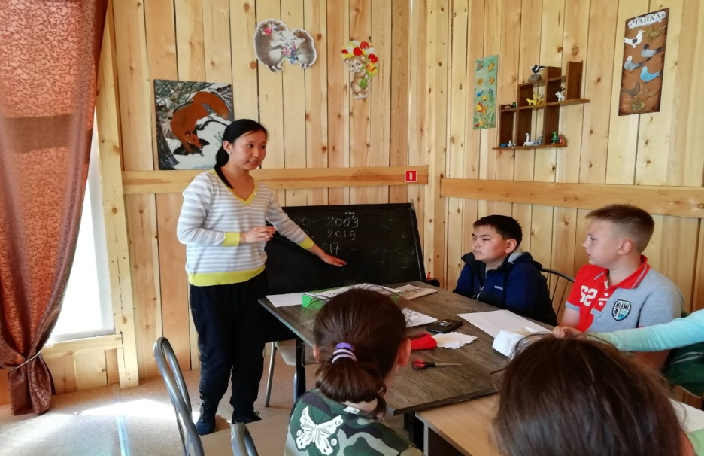

Slide 13
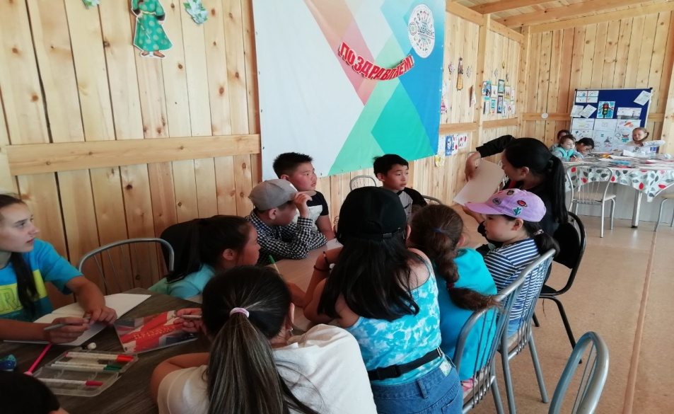

Slide 14
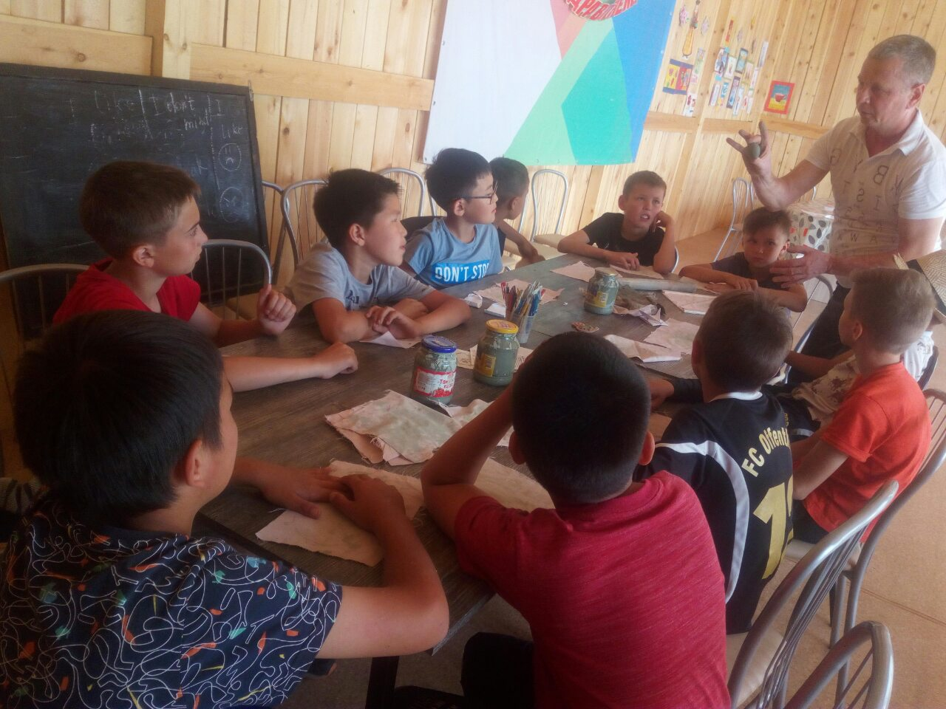

Slide 15
по 26.09.2019
ЧАЙКА
лагерь труда и отдыха

Slide 18
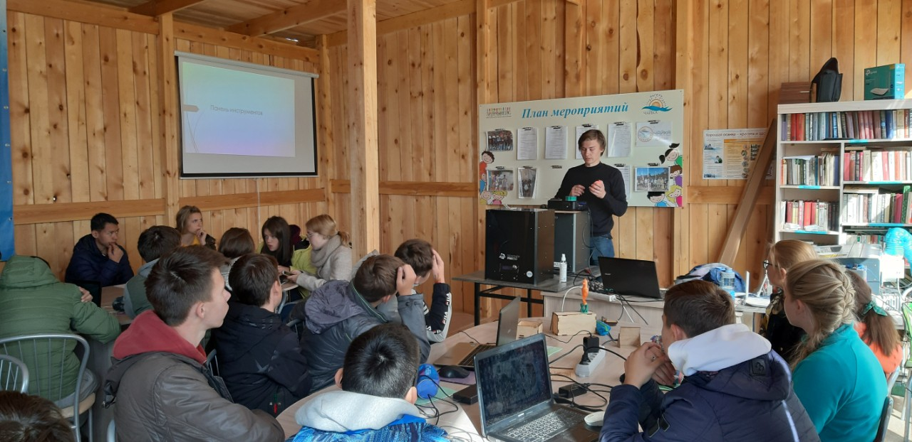

Slide 19
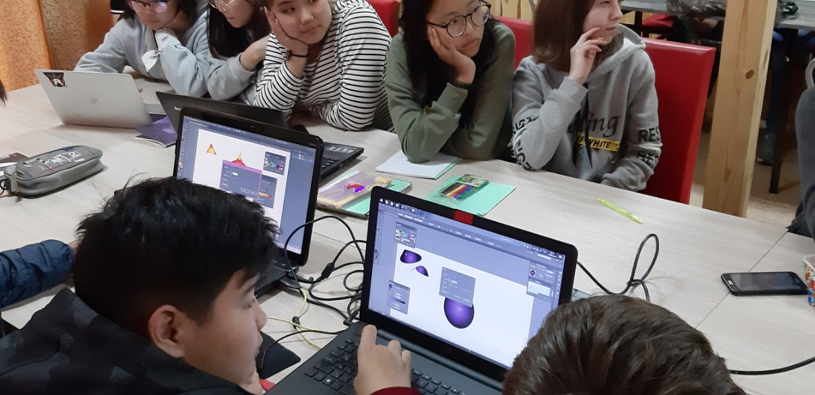

Slide 20
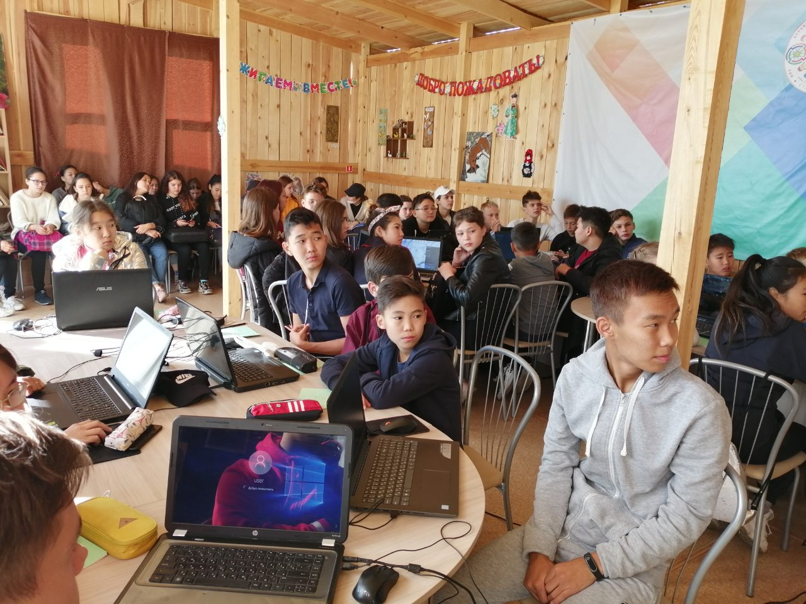

Slide 21
СПАСИБО ЗА ВНИМАНИЕ

